Slide 1
Fatty Patty
Урок в 3 классе
УМК М.З.Биболетовой
“Enjoy English”
(Тема: Еда)
Выполнил:
учитель английского языка
МБОУ «Сош№24» г. Кемерово
Пономарева Светлана Михайловна

Slide 2
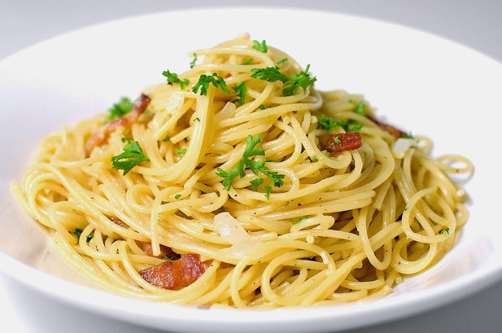
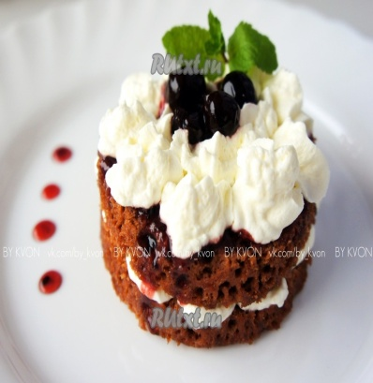
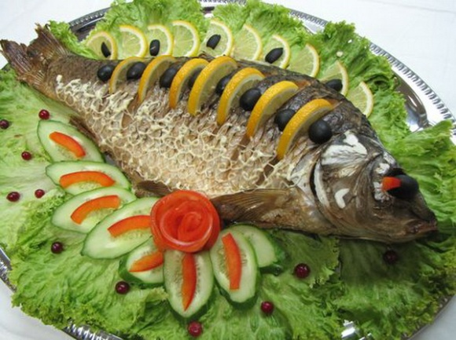
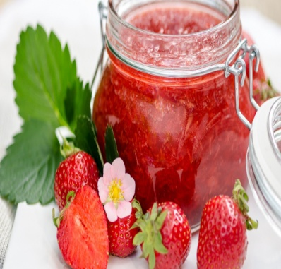
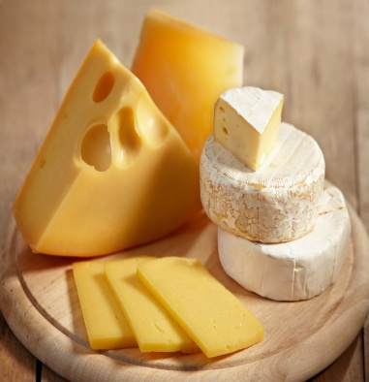
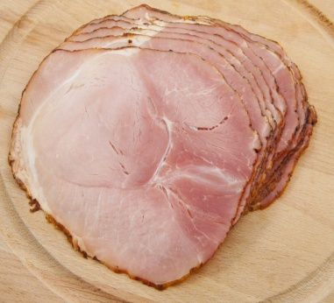
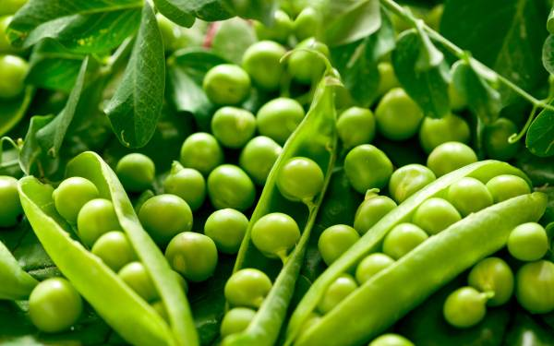
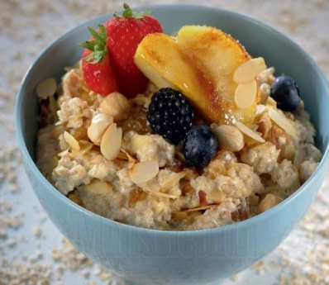
Fatty Patty
Fatty Patty eats spaghetti,
Cake, fish,
Cream, ice cream,
Porridge, cheese, peas.
Ham, jam.
Fatty Patty ,
are you hungry?
Yes, I am.

Slide 3
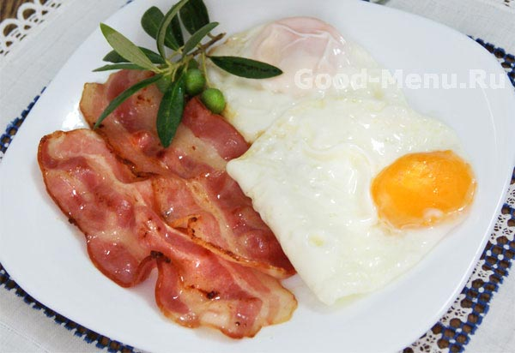
Food Song
Eggs and bacon / 2раза
I like it. (указать на себя)
Do you like it? (указать на товарища)
We both like eggs and bacon. (кивнуть головой)
fish and chips
cheese and bread
cakes and jam

Slide 4
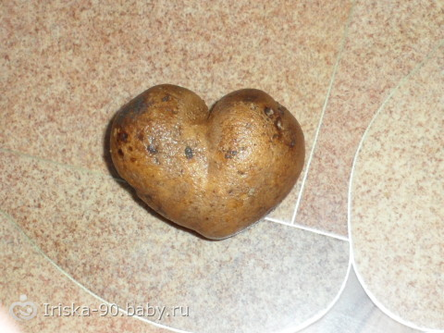
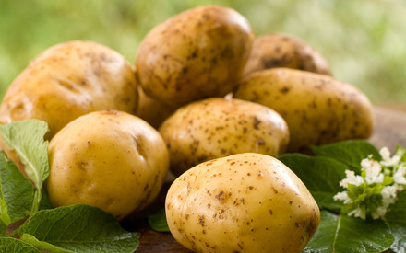
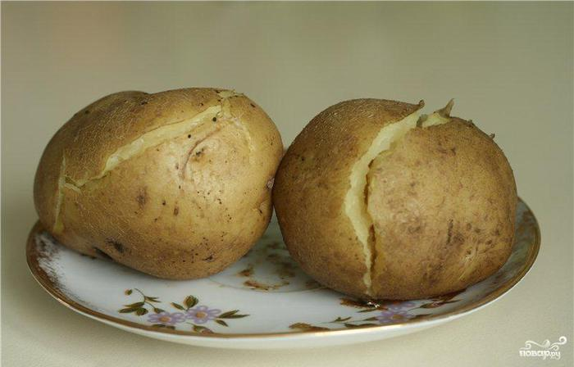
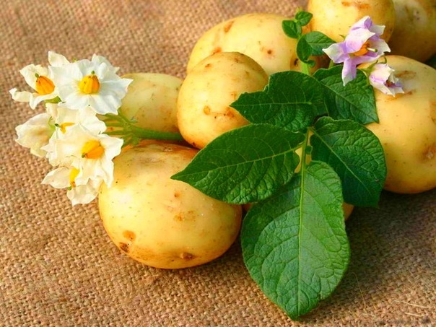
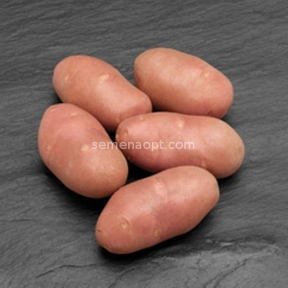
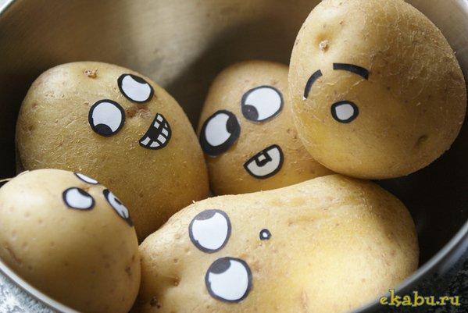
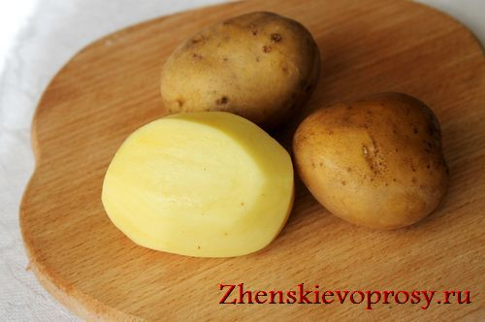
Hot Potato
One potato, two potatoes, three potatoes, four, five potatoes, six potatoes, seven potatoes, more.
You are out.

Slide 5
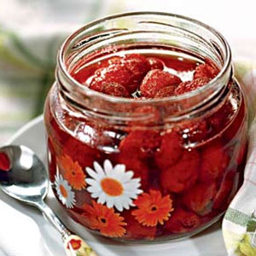
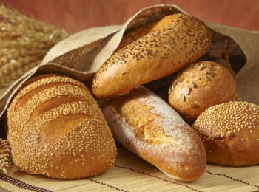
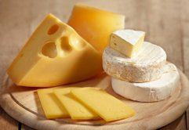
Подбери рифму:
1-Are you hungry?
-Yes, I am.
-Have some honey, have some…
2. Have for Pam some cake and jam.
-Have for Fred some milk and …
3.–Is he hungry?
-Yes, he is.
- Has got some ham, some milk, and …

Slide 6

Ролевая игра «В кафе»
-Good morning! What would you like to eat?
-I`d like fish, chips, some soup, some tea.
- Fish, chips, soup, apple.
-Tea!
- Excuse me, OK!

Slide 7
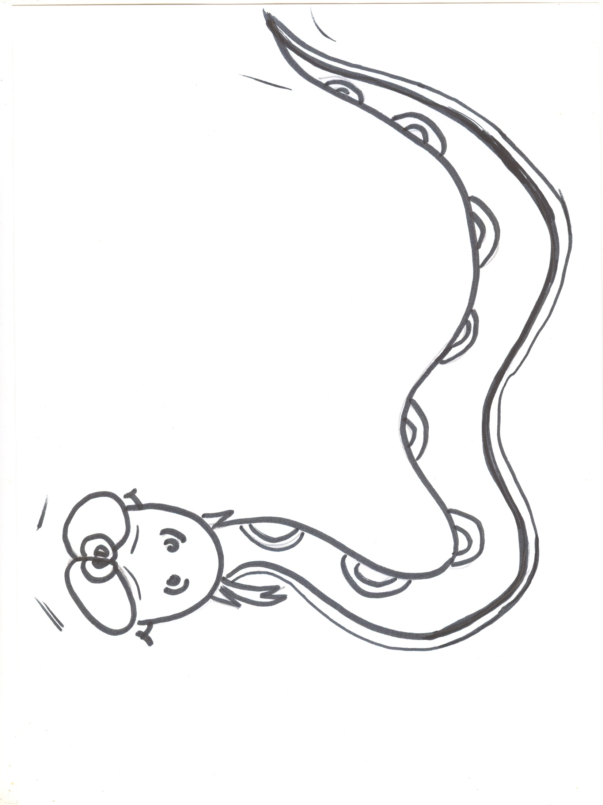
Полезные продукты
для здоровья
выдели маркером
porridgecoffeejuicecabbagebreadmilk
orangesweethoneybuttertomatotea
fishapplejamcakecarrotcheesesouphamnut

Slide 8
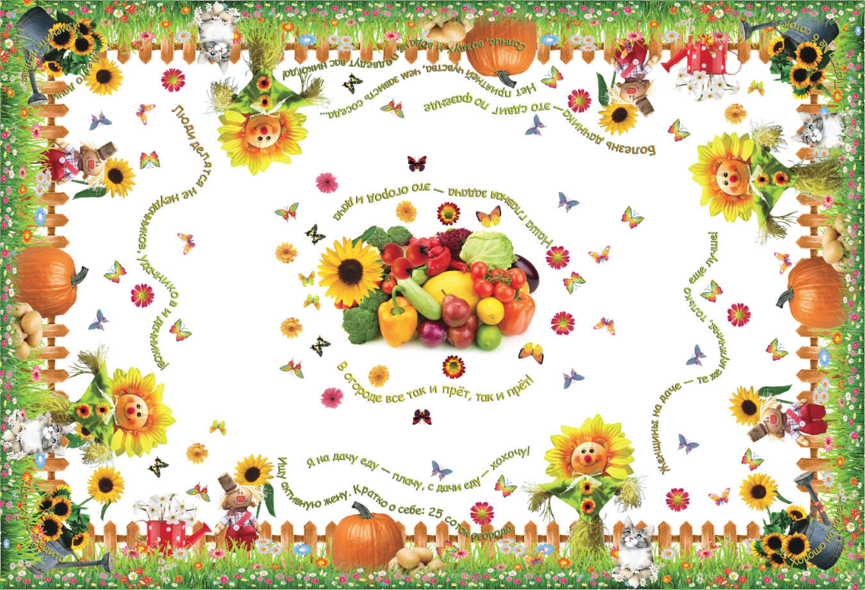
Домашнее задание:
Нарисовать скатерть-самобранку, на которой нарисовать или наклеить картинки продуктов, изученных вами, и подписать их на английском языке.

Slide 9
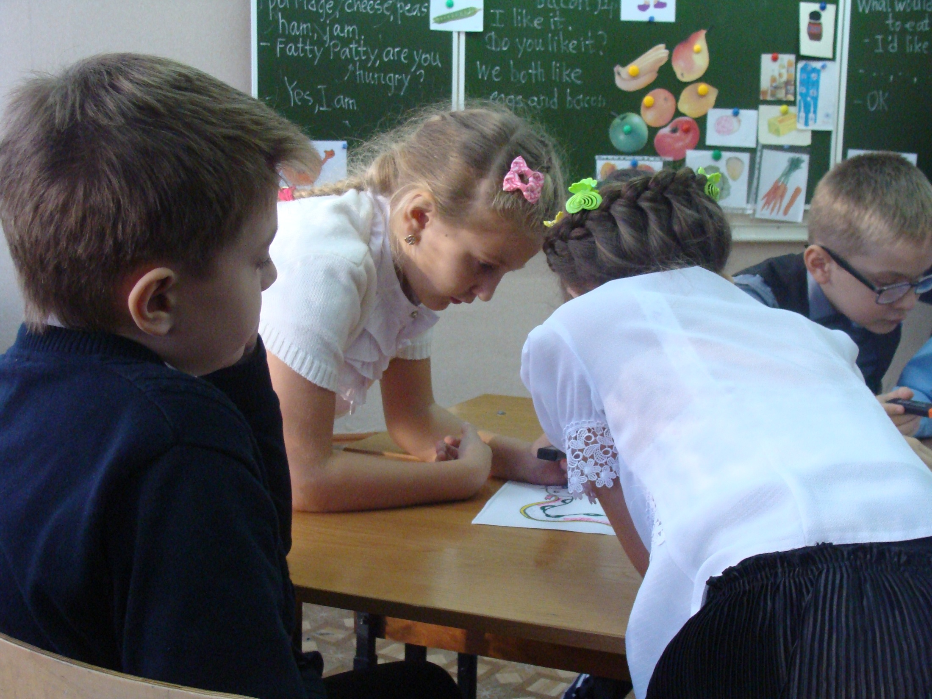
Закончи предложение:
Сегодня на уроке я узнал…
Мне было интересно…
Мне захотелось…
Я повторил…

Slide 10
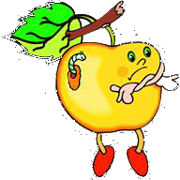





Выбери фрукт
для самооценки:

Slide 11
Thank you
for your work!
Be healthy!

Slide 12
Использованные ресурсы:
1.Фурсенко С.В. Merry Grammar Rhyme.
Веселые грамматические рифмовки
английского языка.- М.: ТЦ Сфера, 2001.-
с.87.

